Slide 1
飲食のプロ達が発信する有益情報を
自宅で味わえる体験型の新しいグルメサイト
２０１６年４月 開局
東京グルメＴＶ株式会社
東京都渋谷区代々木４－３３－１０ ﾄｰｼﾝﾋﾞﾙ２Ｆ

Slide 2
◆東京グルメＴＶ とは
日本には、ソムリエ有資格者が約２３,０００人、ワイン全体の有資格者は
５０,０００人を超えます。
日本酒関連の有資格者も約４５,０００人。
ワインや日本酒を体系的に勉強した方は、約１０万人も。
他にも飲食に関わる資格保持者が多くいらっしゃいます。
また、ミシュランの星の数獲得は、日本が世界最多。
世界一のグルメ大国といっても過言ではないでしょう。
しかし、これだけ多くの優秀なプロフェッショナル達が、実際にその知識や
技術をアウトプットする場が、少ないとのではないかと感じています。
東京グルメＴＶは、世界に誇る日本の飲食ﾌﾟﾛﾌｪｯｼｮﾅﾙ達にスポットを当て、
活躍の場を増やし、多くの有益情報を発信してもらうことで、
日本の食文化の発展に寄与していくことを目的としています。
従来のグルメ情報サイトの多くは、店舗検索サイトでした。
山村、農村、離島にお住まいの方々は、あまり活用ができません。
東京グルメＴＶは、番組内でプロが発信した情報（お酒やワイン、食品）を
ネットショップから購入できるようにご紹介します。
実際に購入することで、お酒やワインの美味しさやお料理とのマリアージュをご家庭で楽しんでいただけます。
これこそが食文化の発展につながると考えます。
ネットショップ？ ではありません。食卓を豊かにする情報を主体に番組を
作っています。美味しさや楽しさを体験して欲しいから、実購入できる情報まで
お伝えしています。我々は、物品販売業ではなく、情報発信サービス業です。

Slide 3
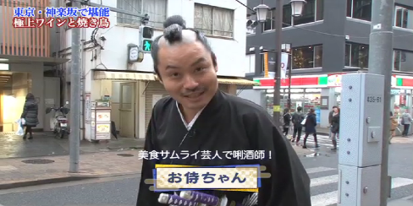
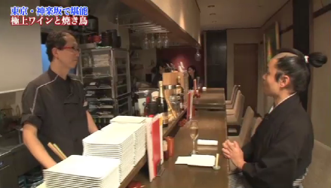
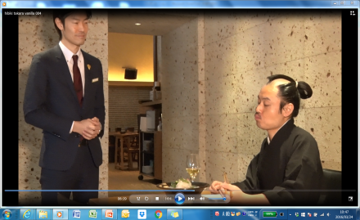
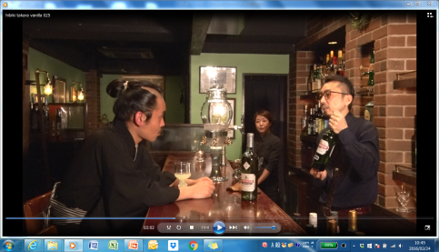
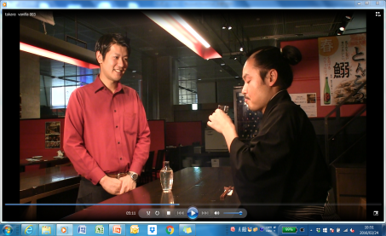
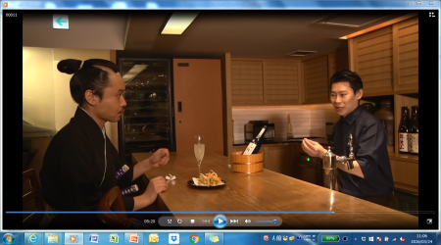
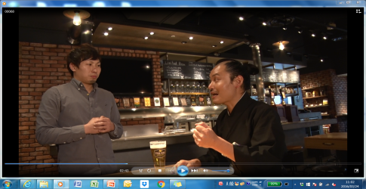
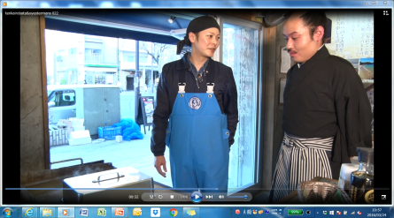
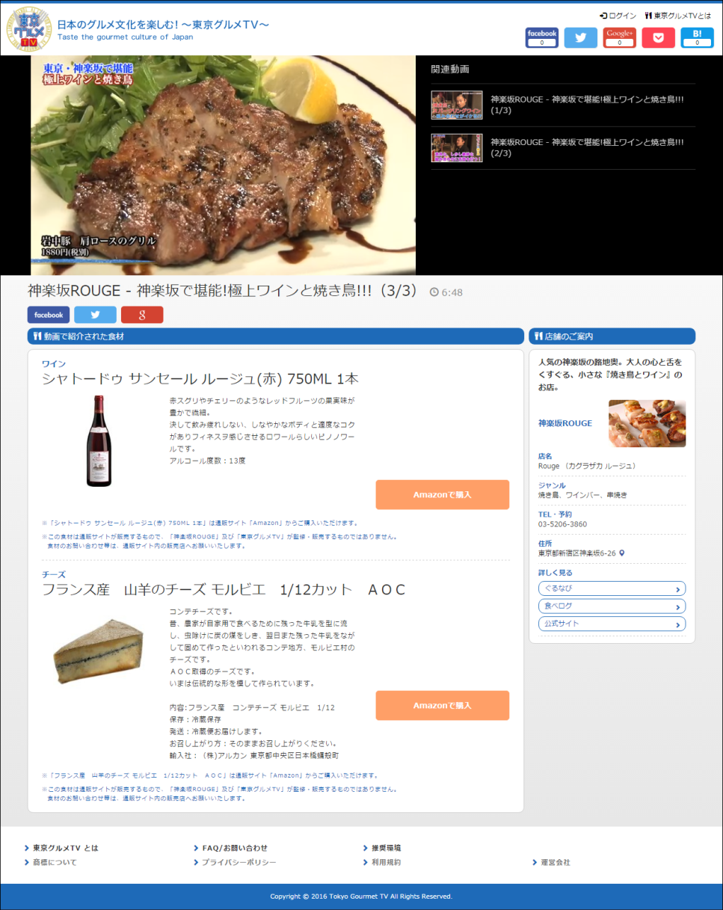
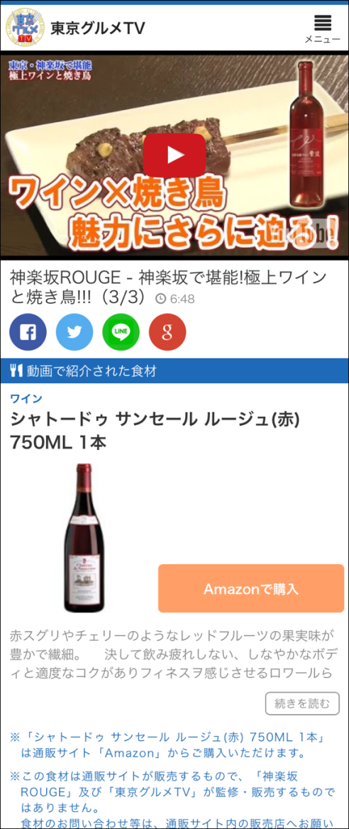
◆撮影風景
◆東京グルメＴＶ ポータルサイト イメージ
ＰＣサイト
スマホサイト

Slide 4
ご出演者さまへ
■撮影でお願いしたいこと
番組MCが、お客としてお店に伺います。普段通りの接客をしてください。
いつもお客様と会話をするようにお話していただき、その中でいろいろなお勧めや
ご説明をしてください。
ポイントとしては、「へーっ！」「なるほど！」「そうなんだー！」と言ってもらえるお話。
これまでのご経験で、お客様がこのようにおっしゃったご記憶はありませんか？
プロの中では当たり前と思っていたことが、一般の方々には驚くことも多いのです。
ぜひ、お客様の「へーっ」 「なるほど！」 「そうなんだー」を思い出してみてください。
■撮影について
撮影時間は、1時間半～２時間です。
事前にお打ち合わせの上、大まかなシナリオはお作りします。
基本的に、３つの飲み物とそれぞれに合うお料理のマリアージュについてご紹介いただき、
なぜこの組み合わせがよいのかをお話ください。ここが肝です。
また、それぞれのお酒の飲み方（グラスの形やサイズ、温度や飲むタイミング）なども
教えてください。これらも、「なぜならば・・・」 が重要な情報となります。
以上３杯は、【酒と料理とお侍ちゃん】という番組で、MCのお侍ちゃんと2人での
撮影となります。
最後に、【酒ペシャリスト至福の一杯】という番組の収録をお願いします。
お好きなお酒（1種類）について、インタビュー形式でお伺いします。
どんなお酒？ どんな時に？ なぜお好き？ 飲み方にこだわりは？ などなど
をお話し頂き、最後に一口飲んで至福の笑顔で終了。約１～2分の撮影です。

Slide 5
■セルフブランディングに
完成した動画は、YouTubeによって世界に発信していきます。
グルメ大国日本のプロとして、ご自身のブランディングにご活用ください。
店舗の集客にも寄与できると思います。
なぜならば、始めていくお店なのに顔と名前を知っている人（あなた）がいるから、
初回から常連の気分で来店のハードルが低くなるはずです。
東京グルメTVは、店舗検索サイトではなく、グルメ情報発信サイトなので、
有益なお話をしていただける方には、何度も出演していただきたいと思っています。
それにより、日本中にあなたのファンを作れる可能性があります。
ファンができれば、お店でのワイン会や食事会等のイベント開催が容易になり、
より一層お店への貢献も期待できるのではないでしょうか。
飲食業界から、「今でしょ！」の林先生のような有名人が一人でも多く登場することが、
日本の食文化発展に寄与することと信じております。
飲食のプロフェッショナルであるあなたのご活躍によって、日本の食卓が少しでも
楽しくなることを期待しております。

Slide 6
事前アンケートのお願い
店名：
お名前：
東京グルメTV ご出演にあたり、番組構成のための事前アンケートをお願いいたします。
番組の主旨は、【飲食のプロが発信する有益なグルメ情報番組】 です。
例えば、商品の美味しさを伝えるだけではテレビショッピングになってしまいますが、
相性の良いお料理とそれがなぜか？を合わせてお伝えすることで有益な情報となります。
また、お客様から 「へー！」 「なるほど！」と言われたお話も有益な情報です。
■１杯目にお勧めしていただくお飲み物
特徴は何ですか？（味の特徴や造り手のこだわりなど、お客様への説明）
上記の飲み物と相性の良いお店のメニューは何ですか？
◆メニュー名 ◆価格
◆メニューの説明（産地や調理のこだわり＆上記飲み物と相性が良い理由）
家庭で楽しむとしたら、どんなもの（料理）が良いですか？ 理由は？
■２杯目にお勧めしていただくお飲み物
特徴は何ですか？（味の特徴や造り手のこだわりなど、お客様への説明）
上記の飲み物と相性の良いお店のメニューは何ですか？
◆メニュー名 ◆価 格
◆メニューの説明（産地や調理のこだわり＆上記飲み物と相性が良い理由）
家庭で楽しむとしたら、どんなもの（料理）が良いですか？ 理由は？

Slide 7
■３杯目にお勧めしていただくお飲み物
特徴は何ですか？（味の特徴や造り手のこだわりなど、お客様への説明）
上記の飲み物と相性の良いお店のメニューは何ですか？
◆メニュー名 ◆価格
◆メニューの説明（産地や調理のこだわり＆上記飲み物と相性が良い理由）
家庭で楽しむとしたら、どんなもの（料理）が良いですか？ 理由は？
■最後に、あなたがプライベートで良く飲む、大好きな飲み物をひとつ教えてください。
どんな時にお飲みになりますか？ なぜこれがお好きなのですか？
■よくお客様とお話をする会話のネタや、 「へー！」 「なるほど！」 話し 、何かありますか？
雑学、うんちく等々
■あなたのプロとしてのこだわりや、仕事に対する考え方など。
■お店の情報を教えてください。（オープン日、お店のコンセプト、ウリメニュー等）

Slide 8
東京グルメTV 放送作家 遠藤英明 プロフィール
1975年 千葉県旭市出身
1998年 立命館大学卒業後、㈱ハウフルス入社
ADとして「ボキャブラ天国」 「タモリ倶楽部」 「チュウボーですよ！」 を担当。
2005年 独立し、フリー放送作家
作品歴
フジテレビ 「超潜入！ リアルスコープハイパー」
「みみたこ 職業別よく聞かれる質問バラエティー」
「あなたの知るかもしれない世界」
「新春 鶴瓶 大新年会」 「ネプ大リーグ」 「カトパン」
「ドリームオファー 一流アスリートに無茶なお願いしちゃいました！SP」
テレビ朝日 「全力坂」 「ゆうゆう散歩」 「隠れ家ごはん」 「そんな所で・・・」
ＮＨＫ 「中学校理科」 「ETV Café」 「社会のトビラ」
日本テレビ 「エンタの神様」 「ウンナン・マチャミの日本一素敵なサイテー大賞」
ＴＢＳ 「ドラナビ 『ＪＩＮ』」 「ドラナビ『流星の絆』」
テレビ東京 「ロンドンオリンピック中継」 「クエスファイブ」 「Ya-Ya-yah」
ニッポン放送 「小久保淳平のオールナイトニッポン・アール」
「リュシフェルのオールナイトニッポン・アール」
「ＬＦ＋Ｒ ＳＨＩＢＵＹＡ ｍｕｓｉｃ ｔｏｗｅｒ」
ニコ生 「拓フェス テレビじゃ言えない炎上トークショー！」 出演：鈴木拓
「でんぱとゲームと鈴木拓」 出演：鈴木拓、でんぱ組.inc 古川未鈴
Ｖ Ｐ マクドナルド、NEC、全日空、オートバックス、JA共済、大日本印刷
三菱エレベーター
他多数
その他
松竹芸能タレントコーススクール（お笑い）講師
ツキイチお笑い RPG「登猿門」審査員

Slide 9
台本サンプル
酒と料理とお侍ちゃん ～TOKYO KITCHEN（新宿）編 ①～
【オープニング】 ●共通オープニング タイトル |  | タイトル 酒と料理とお侍ちゃん
●TOKYO KITCHEN 入り口前 ●お侍ちゃん 板付き |  | お侍 腹が減っては戦が出来ぬ！ ども、お侍ちゃんです！ 本日はこちらの 「TOKYO KITCHEN」にお邪魔するで ござる！さっそく参ろう！ （扉を開けて） たのもー
【お店紹介】 ●店内の雰囲気など |  | ＮＡ 今回拙者が訪れたのは 新宿三丁目駅から徒歩２分、 厳選したハーブとスパイスで漬け込んだ グリル料理のお店「TOKYO KITCHEN」。 さてどんなお酒と料理に出会えるかな？
【１本目お酒】 ●飯泉シェフ ●お侍ちゃん 座 ●飯泉シェフ 紹介カット（調理風景など） ●お酒カット |  | 飯泉 本日はよろしくお願いします。 お侍 （見た目などの印象あって） ＮＡ （肩書きキャッチ） ハーブ＆スパイスマスター・飯泉シェフ！ ＠＠で修行し・・・（など実績や資格などの プロフィール紹介） ＮＡ そんな飯泉シェフが最初の１杯として 勧めるお酒とは？ ≪テロップ：１杯目≫ 飯泉 （ボトルを見せて） ポール・ガローデ ピノノワール２０１３で ございます。 お侍 やはりお肉がメインのお店だけあって 赤ワインでござるな （など軽くひと言） 飯泉 （グラスに注いで） どうぞ。 お侍 それでは味わせて頂くでござる （香ってから飲んで感想） ・赤なのにスイスイ飲めるんですね ・これはどういったワインなんですか？ 飯泉 （ポール・ガローデ ピノノワール２０１３の説明） ・ブルゴーニュのモンテリという地域で 作られているワイン。 自然酵母で発酵し、１２ヶ月熟成される。 香りが高く、とてもバランスが取れている のが特長。 ・（味わいについて 下記例） 甘い風味と香りを伴う香辛料の風味と フレッシュなチェリーや軽めに コンポートしたイチゴ等のチャーミングな 香りとが上手く混ざっている。 良く熟した風味が感じられ、 比較的酸が穏やかで親しみやすい印象／など お侍 （受けて、味わって） 確かにフルーティーな香りですね ／など
【１本目お酒】 ●飯泉シェフ ●お侍ちゃん 座 ●飯泉シェフ 紹介カット（調理風景など） ●お酒カット |  | 飯泉 本日はよろしくお願いします。 お侍 （見た目などの印象あって） ＮＡ （肩書きキャッチ） ハーブ＆スパイスマスター・飯泉シェフ！ ＠＠で修行し・・・（など実績や資格などの プロフィール紹介） ＮＡ そんな飯泉シェフが最初の１杯として 勧めるお酒とは？ ≪テロップ：１杯目≫ 飯泉 （ボトルを見せて） ポール・ガローデ ピノノワール２０１３で ございます。 お侍 やはりお肉がメインのお店だけあって 赤ワインでござるな （など軽くひと言） 飯泉 （グラスに注いで） どうぞ。 お侍 それでは味わせて頂くでござる （香ってから飲んで感想） ・赤なのにスイスイ飲めるんですね ・これはどういったワインなんですか？ 飯泉 （ポール・ガローデ ピノノワール２０１３の説明） ・ブルゴーニュのモンテリという地域で 作られているワイン。 自然酵母で発酵し、１２ヶ月熟成される。 香りが高く、とてもバランスが取れている のが特長。 ・（味わいについて 下記例） 甘い風味と香りを伴う香辛料の風味と フレッシュなチェリーや軽めに コンポートしたイチゴ等のチャーミングな 香りとが上手く混ざっている。 良く熟した風味が感じられ、 比較的酸が穏やかで親しみやすい印象／など お侍 （受けて、味わって） 確かにフルーティーな香りですね ／など
【お酒と合う料理】 ●料理カット |  | ▼よきところで お侍 では、このワインに合う料理をお願いします。 飯泉 かしこまりました。 飯泉 （料理を出して） こちら「千葉県産なでしこポークグリル」です。 お侍 （見た目のリアクション） ・どんな料理なんですか？ 飯泉 （料理の説明） ・千葉県産の雌の豚の＠＠部分３００ｇを ハーブとスパイスに漬け込み焼き上げました。 ／など ・ぜひワインと一緒に味わってください。 ≪テロップ：いざマリアージュへ！≫ お侍 それでは頂きます。 （食べてから、飲んで感想） ・口に残る豚肉の旨味と、ワインが出会うことで 単体で飲むのとはまた違った香りが 広がりますね。 ／など 飯泉 （マリアージュについて） ・このワインは、果実味の中にプラムの香りが あるため、豚肉との相性が抜群に良い。 ・さらにお店のウリであるタイム・セージなどの ハーブを擦り込むことで、ワインをより 美味しく味わえるようにしている。 ／など お侍 （受けて、改めて味わって） ・豚肉はもちろん合うのだけど、そこに オリジナルのハーブとスパイスをプラスする ことで、さらにこのワインが美味しく 飲めるのでござるな ／など

Slide 10
東京グルメＴＶ 動画制作の流れ
初回お打ち合わせ（主旨をご説明させていただきます。）
台本制作の為の、事前アンケートにご記入いただきます。
後日、アンケート内容について放送作家よりヒアリングさせていただきます。
台本の制作開始と同時に、収録日時の調整をさせていただきます。
収 録 （約１時間半程）
編集後、webサイトにアップいたします。

Slide 11
お 申 込 書
東京グルメTV株式会社 宛
下記の通り注文します。
所在地：
会社名：
件 名： 東京グルメTV 動画撮影
撮影（予定）日： ２０１６． ．
店 舗 名：
ご担当者：
印
ご注文金額合計 ： ￥０－
内容 | 単価 | 数量 | 金額 | 備考
構成・シナリオ制作費 |  |  | 0
動画撮影費 |  |  | 0
タレント出演料 |  |  | 0
編集業務一式 |  |  | 0
配信関連作業費 |  |  | 0
動画管理費 |  |  | 0
システム使用料 |  |  | 0
 | 小計 |  | 0
 | 消費税 |  | 0
 | 合計 |  | 0
備 考 ：
・本動画は、インターネットやテレビ等を通じた各メディア媒体で配信されます。
・東京グルメTV の撮影,編集,配信業務を行う、東京グルメTV株式会社に対して、本動画の映像,
音声,画像のあらゆる媒体での使用を許可し、動画配信における商用利用権をご了承ください。
・本動画の著作権は、東京グルメTVに帰属いたします。
・本動画、本画像の使用期間、使用地域を制限しません。
・動画の再撮影及び配信後の無許可での編集や削除、非表示はできません。
・動画データのお渡しはできませんので、ご了承ください。
・動画撮影時の飲食材等の費用については、ご負担いただけますようお願いいたします。
・動画内で発信された情報の商品、類似商品、関連商品の内、ご了解頂いたものについては
弊社提携の通販サイトにて販売させていただきます。
東京グルメTV株式会社
〒１５１－００５３
東京都渋谷区代々木4丁目33-10 トーシンビル ２Ｆ
TEL 03-6869-7828 FAX 03-5354-8682
担当： 寺島

